Slide 1
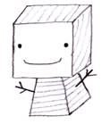
森のつみ木広場
あおばフレンズ
（ＬＬＰ青葉まちづくり活性化協議会）
山 崎 誠
2010年6月7日
つみ木くん
C RIKA MATSUO
Notes:
■財団法人オイスカについて
1961年設立の国際NGO、全国に支部を持ちアジア諸国を初め世界各地で活動。農村の開発、農業研修、植林活動などに取り組み。環境保全の取組みとして、こどもの森計画推進（学校のもりづくり）などが有名。一事業としてつみ木広場を展開している。
東京都杉並区に本部があり、そこでつみ木を保有している。
■横浜での実績
オイスカとして全国で開催してきているが、横浜ではあおばフレンズの開催の他、数件しか実績がない。
横浜での展開はこれから
■横浜とのつながり
横浜市の水源林である道志村の森からの間伐材を使ったつみ木の製作を進めたい。生活に欠かせない横浜の水を育む道志の森と横浜をつなぐ架け橋となるプロジェクトである。つみ木を介した交流、生きた記憶にのこる環境教育を実現したい
■開催形式
一回2時間程度のプログラムで、つみきと触れ合うところから、それぞれの作品作り、全体をつないでの大きな作品（まちづくり）づくり、森の話までを含めた形で実施してきた。オイスカが実施しているスタイルを学んでいる。実施方法は自由であり、様々な形で実施ができます。

Slide 2
つみ木広場とは
《協力・創造》
シンプルな木のつみ木を１万個使用して、参加者それぞれ自由に作品を創ります。最後にみんなの作品をつなげて大きな１つの作品として完成させます。
《世代間交流・アート》
つみ木遊びといっても、子どもだけのものではありません。おとなもアートとしても楽しめます。お年寄りにも遊んでいただけます。
《森から贈り物・エコ・環境》
つみ木遊びを通して、自然とのつながりを実感します。また、「森のはなし」を通して、森と人との関係、自然の大切さを学びます。
《思い出》
壊すことで残る心の風景、所有から共有へ。
Notes:
(5-6:1分半)
■つみ木遊びから・・・様々な交流の場をつくりたい
テレビゲーム世代の子供たちに：
体を使い、創造性発揮して遊ぶ機会を与えたい
友達とみんなで遊ぶ、協力して一つのことに挑む体験をさせたい
壊れてしまってもめげずに再度挑戦する粘り強さを付けてもらいたい
お年寄りに：
手を使って遊ぶことで脳の活性化（ボケ防止）
こどもたちと遊ぶことで刺激を得る・・・
若者世代：
アート作品の素材として・・・
■つみ木遊びから・・・環境教育
自然、森とのかかわりについて伝えていきます（環境教育）
■つみ木遊びから・・・伝えたいこと
大切なのは所有することではなくて、共有すること。壊さなければならないつみ木の特長を活かして伝えたいこと・・・・

Slide 3
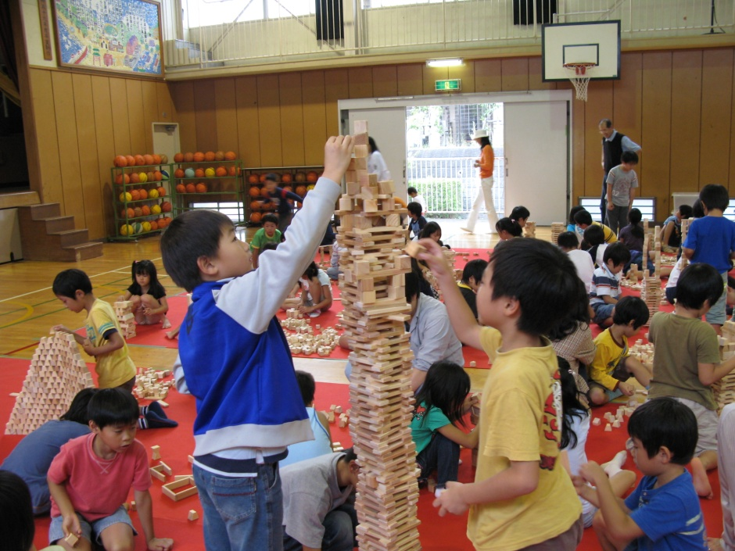
活動の目的
つみ木遊び、及びつみ木の製作を通して、子どもたちに身体を使い、創造力を働かせ、仲間と遊ぶ楽しさを伝えます。
また、つみ木を生んだ森や
自然について学んでもらう
機会をつくります。
友達同士、子どもと大人、
健常者と障がいのある方、
都会と森林をつなぎます。

Slide 4
実施内容
《つみ木広場》
シンプルな木のつみ木を１万個使用して、参加者それぞれ自由に作品を創ります。最後にみんなの作品をつなげて大きな１つの作品として完成させます。
《つみ木製作ワークショップ》
つみ木の原木を紙ヤスリで磨いて、つみ木を完成させるワークショップです。つみ木広場と合わせて実施することができます。

Slide 5
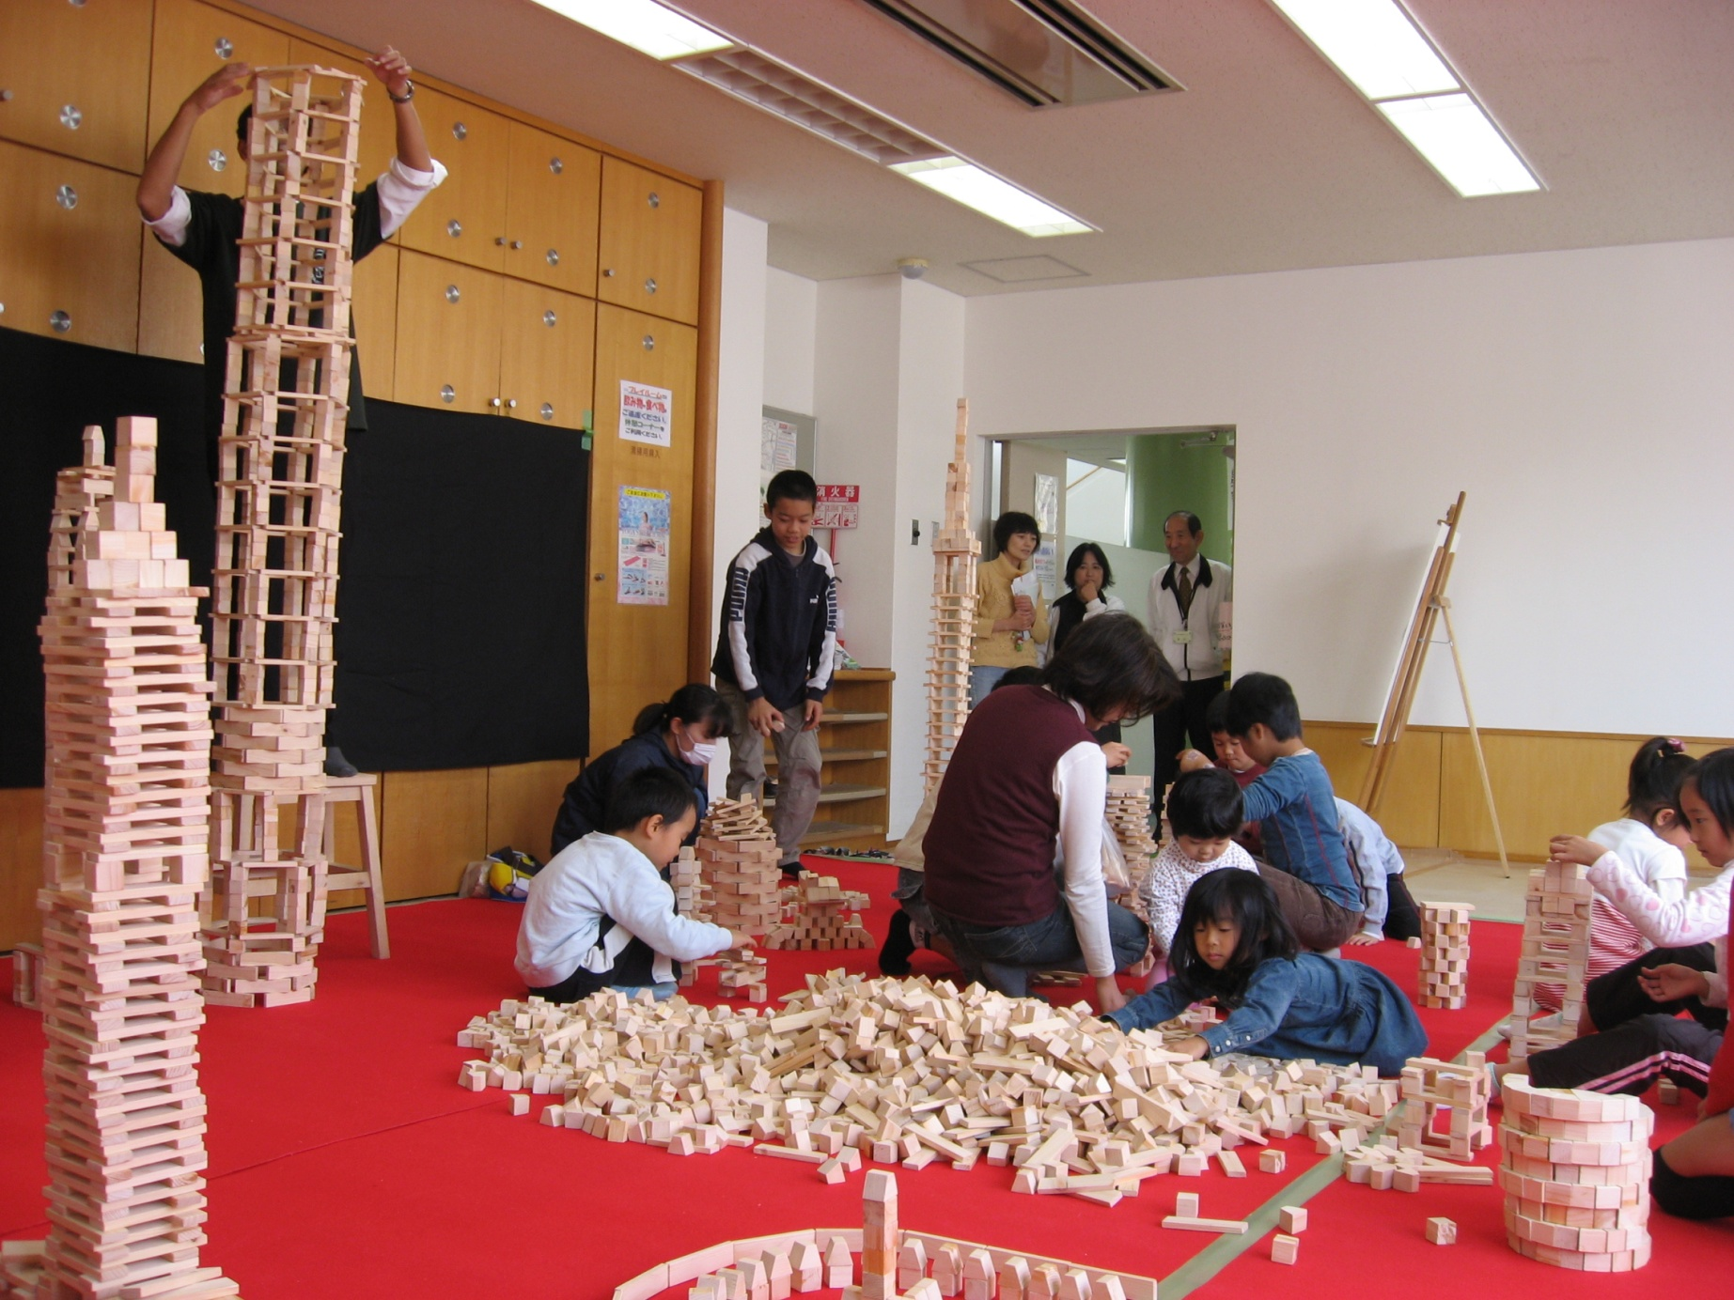
5000個のヒノキのつみ木で遊びます。若草台地区センターまつりにて。

Slide 6
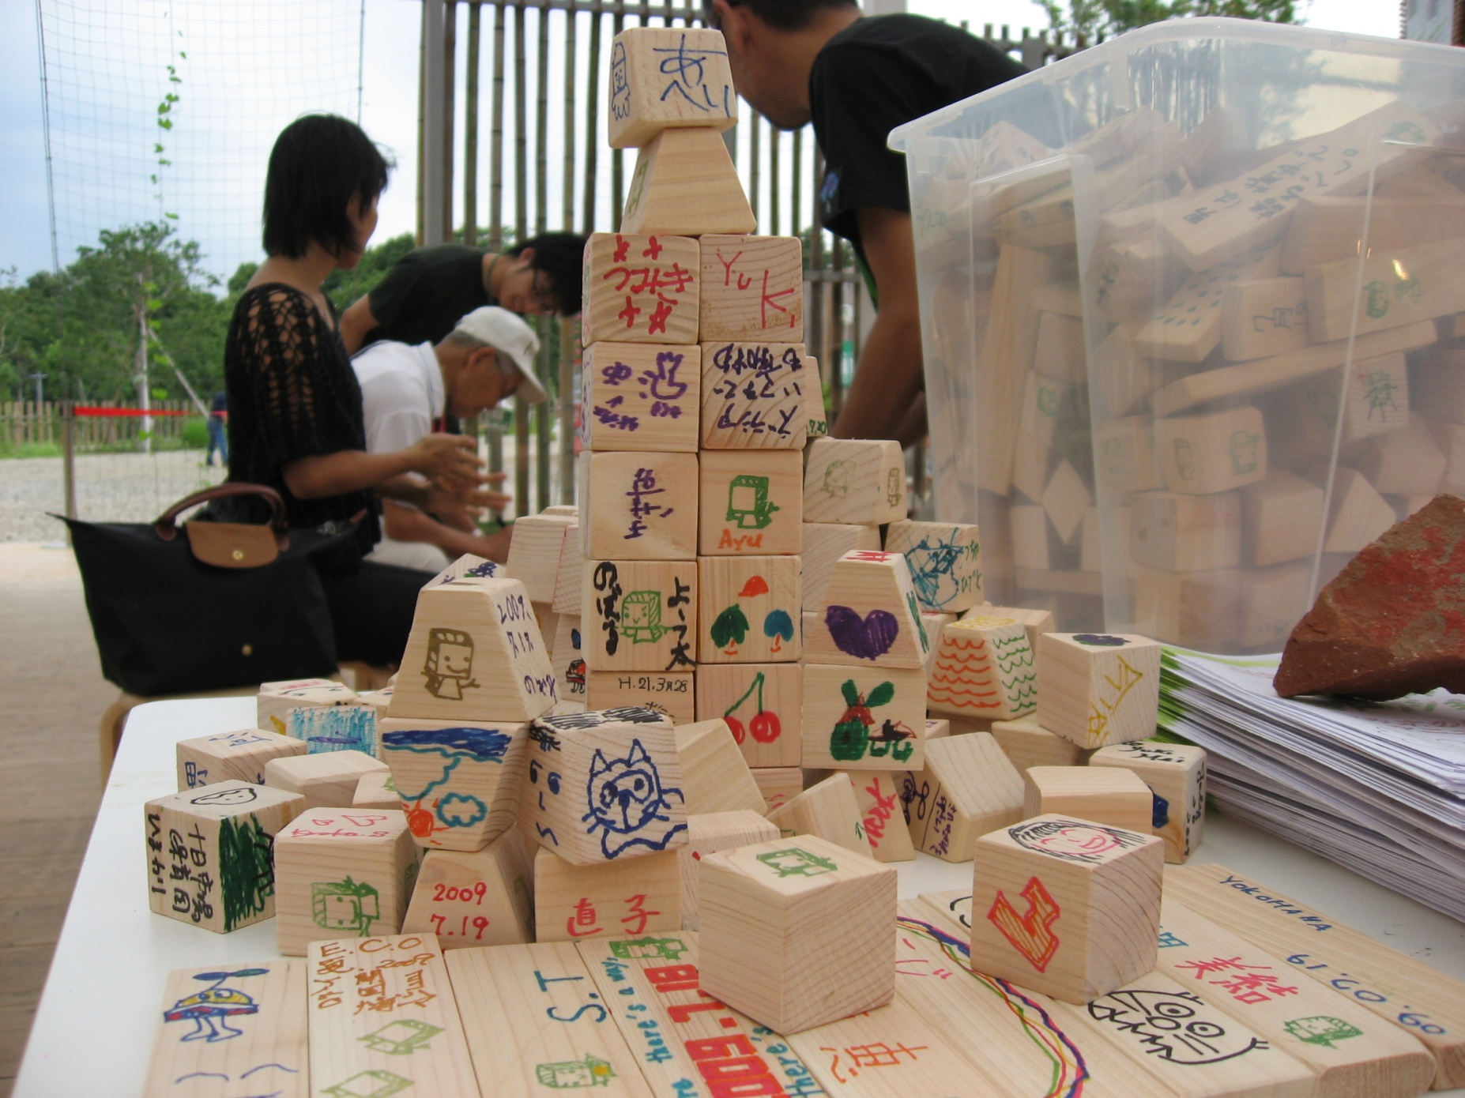
マイつみ木製作ワークショップ。つみ木バンクでみんなのつみ木を預かります。

Slide 7
森のつみ木広場の開催実績
開 催 日 | イ べ ン ト 名
2009/7/4 - 7/20 | Y150ヒルサイドエリア 「つながりの森」
2009/7/25 - 7/29 | エコライフはじめよう！ （山内図書館イベント）
2009/9/12 | Feel Yokohama 2009 （マリノスタウン）
2009/9/19 - 9/20 | 横浜桐蔭大学 学園祭
2009/11/3 | 青葉区民祭り
2009/11/7 | 若草台地区センター祭り
2010/2/21 | 青葉台福祉祭り
2010/4/10 | みどり台子ども会 歓迎会
2010/4/24 | 橘学苑高等学校 特別授業 「本物との出会い」
2010/5/28 | いぶき野小学校はまっ子ふれあいスクール

Slide 8
「つながり」としての「森のつみ木広場」
時空のつながり
森のつみ木広場
仲間・世代間のつながり
自然との つながり

